Slide 1
Programado el frontend con Angular

Slide 2
Características de Angular
Framework para la creación de aplicaciones Web de lado cliente
Basado en la creación de plantillas HTML gestionadas por componentes
Simplifica la interacción con el usuario
Vinculación a datos
Implementación de código mediante TypeScript (superconjunto JavaScript orientado a objetos)
Aplicaciones basadas en patrón MVC

Slide 3
Patrón MVC
Modelo: lógica de negocio
Controlador: gestión de eventos de usuario
Vista: generación de respuestas
Componente
Vista
plantilla HTML
Servicio
Controlador
Modelo
Clase componente
Clase service

Slide 4
Configuración
Instalación de Node.js. Servidor para publicación de aplicaciones Angular. Incluye npm, una herramienta para gestión de dependencias. Descargable en:
Angular cli. Herramienta para crear proyectos angular. Se instala con npm:
Visual Studio Code. Editor de proyectos angular para facilitar la codificación.
https://nodejs.org/es/download/
> npm install -g @angular/cli

Slide 5
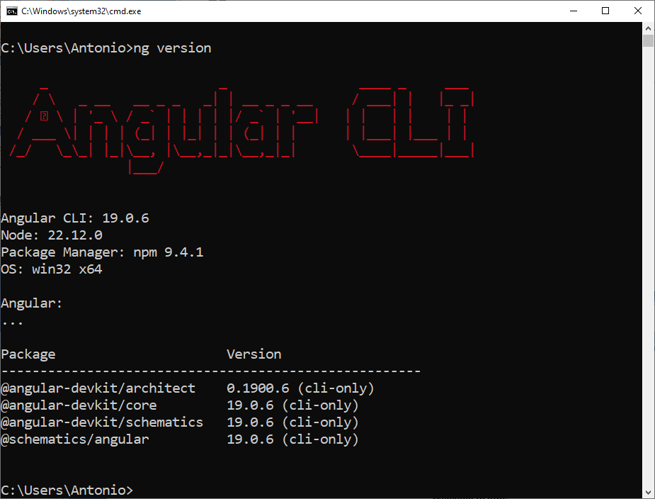
Versiones
Se puede comprobar las versiones de herramientas mediante el comando:
>ng version

Slide 6
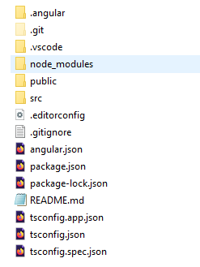
Creación de una aplicación
Se crea desde línea de comandos utilizando:
Se crea una estructura similar a esta:
>ng new nombreApp
Librerías angular
Código de la aplicación
Configuración general TypeScript

Slide 7
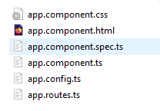
Componentes
Al crear un proyecto se genera automáticamente un componente dentro de la carpeta src:
Un componente define el aspecto de una página de la aplicación y controla su comportamiento
Consta de dos elementos:
Plantilla. Archivo HTML que genera la vista de la página
Componente. Clase TypeScript donde se implementa la funcionalidad de la página

Slide 8
Plantilla
Bloque HTML que forma un componente y establece el aspecto de la página.
Puede incluir vínculos hacia la clase del componente para generar dinámicamente contenido y suministrar datos de usuario a dicha clase
Hacia la clase componente
<div class="formulario">
<div>
<label for="">Introduce código: </label>
<input type="text" [(ngModel)]="codigo">
<br>
<p><a>{{producto.name}}</a><br>
<a>{{producto.precio}}</a>
</p>
</div>
</div>
Volcado desde el componente hacia la página

Slide 9
Clase del componente (controlador)
Define el comportamiento de la página, recogiendo datos de esta, respondiendo a evento y generando resultados
Etiqueta para referirse al componente desde la página principal
@Component({
selector: 'app-buscador',
imports: [FormsModule,CommonModule],
templateUrl: './buscador.component.html',
styleUrl: './buscador.component.css'
})
export class BuscadorComponent {
producto:Producto
constructor(private buscadorService:BuscadorService){
producto=new Producto();
}
codigo:string;
}
Módulos externos requeridos
Plantilla HTML del componente
Código del componente

Slide 10
La página index.html
Es la página que se carga en el navegador al ejecutar una aplicación Angular
Contiene referencias a componentes mediante la etiqueta de selector
<!doctype html>
<html lang="en">
<head>
<meta charset="utf-8">
<title>Aplicación Angular</title>
<base href="/">
<link rel="icon" type="image/x-icon" href="favicon.ico">
</head>
<body>
<app-buscador></app-buscador>
</body>
</html>
Referecia al componente que será procesado al solicitar la página

Slide 11
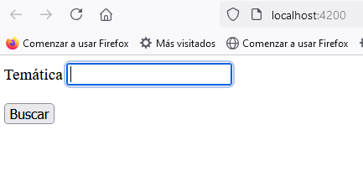
Ejecución de la aplicación
Para ejecutar una aplicación angular utilizaremos el comando:
La aplicación se ejecutará automáticamente en un servidor node.js, se abrirá un navegador y se lanzará una solicitud de index.html
>ng serve -o

Slide 12
Vinculación a datos
A través de directivas asociamos el contenido de controles HTML de la platilla a propiedades del componente
Mediante los interpoladores se vuelcan propiedades del componente en la página
Se debe importar el módulo FormsModule en el componente
<input type="text" [(ngModel)]="nombre">
<h2>{{texto}}</h2>
export class DatosComponent {
nombre:string;
texto:string;
:
}

Slide 13
Paso de parámetros al componente
Se pueden pasar parámetros al componente desde la página index mediante atributos de la etiqueta asociada, utilizando property binding
<app-root [level]="5"></app-root>
export class DatosComponent {
level:number;
:
}

Slide 14
Eventos
Una de las funcionalidades de la capa front es capturar eventos o acciones de usuario.
En angular los eventos se manejan a través de funciones de respuesta definidas en el componente
<input type="button" value="Buscar" (click)="buscar()">
export class BuscadorComponent {
buscar():void{
:
}
}

Slide 15
Directiva ngIf
Puede ser incluida en cualquier etiqueta HTML para que dicha etiqueta sea o no procesada en función de una condición.
Su formato:
Si expresion es evaluada como falso, la etiqueta será eliminada del árbol de objeto DOM.
Para poder utilizar esta etiqueta es necesario importar el CommonModule en el componente:
<etiqueta *ngIf="expresion">...</etiqueta>
@Component({
selector: 'app-buscador',
imports: [CommonModule],
:

Slide 16
Directiva ngFor
Se incluye en una etiqueta para que esta aparecerá tantas veces como se indique en la expresión de iteración asignada a la directiva.
Su formato:
Ejemplo:
El uso de esta directiva también requiere la importación de CommonModule
<etiqueta *ngFor="let variable of array">...</etiqueta>
Genera tantas filas <tr> como elementos haya en la colección o array "agenda"
<tr *ngFor="let c of agenda">
<td>{{c.nombre}}</td><td>{{c.edad}}</td><td>{{c.telefono}}</td>
</tr>

Slide 17
Directiva ngSwitch
Utilizamos esta directiva para mostrar diferentes elementos de un conjunto de ellos, en función del resultado de una expresión.
Procesa la etiqueta cuyo valor @ngSwitchWhen coincide con el resultado de la expresión:
<div [ngSwitch]="seleccionado.nombre">
<div *ngSwitchWhen="Ana">Vive cerca</ div >
<div *ngSwitchWhen="Belén">Acaba de mudarse</ div >
<div *ngSwitchWhen="Marcos">Vive ahí desde siempre</ div >
<div *ngSwitchDefault>desconocidos</ div >
</div>

Slide 18
Servicios
Encapsulan la lógica de negocio de la aplicación (Modelo).
Exponen su funcionalidad al componente controlador a través de métodos.
El servicio es inyectado en el componente para que pueda hacer uso del mismo
Inyección de dependencia
Controlador
Modelo
componente
servicio

Slide 19
Implementación de un servicio
Se implementa en una clase estándar anotada con @Injectable:
En el componente se inyecta a través del constructor:
@Injectable({
providedIn: 'root'
})
export class BuscadorService {
buscar(tematica:string):String []{
:
}
}
Inyección de servicio en un atributo de la clase
export class BuscadorComponent {
constructor(private buscadorService:BuscadorService){
}

Slide 20
Peticiones Http
Se realizan a través del componente HttpClient incluido en la librería http.
Este componente deberá ser utilizado desde un servicio. Puede ser inyectado a través del constructor:
El proveedor del módulo debe ser declarado en app.config:
import { HttpClient } from '@angular/common/http';
@Injectable({
providedIn: 'root'
})
export class BuscadorService {
constructor(private http:HttpClient){
}
}
import { provideHttpClient } from '@angular/common/http';
export const appConfig: ApplicationConfig = {
providers: [provideHttpClient(),…]
};

Slide 21
Observables
Una petición HTTP (get, post, ...) devuelve un Observable
A un Observable se suscribe el componente controlador para procesar el resultado cuando esté disponible:
componente
suscripción al observable
export class PaisesComponent {
paises:Pais[]; constructor(private paisesService:PaisesService){
} cargarPaises():void{
this.paisesService.obtenerPaises().subscribe(data=>this.paises=data);
}
}
servicio
export class PaisesService{
constructor(private http:HttpClient){
}
public obtenerPaises(): Observable<Pais[]> {
return this.http.get<Pais[]>(this.url); //Observable
}
}

Slide 22
Envío de datos en peticiones Http
Desde un cliente se pueden enviar datos a un recurso externo de la siguiente manera:
Path variables. Los datos se envían como parte de la dirección
QueryString. Se envían parámetros en la URL en parejas clave=valor
Form-urlencoded. Se envían parámetros en el cuerpo de la petición en parejas clave=valor
JSON. Se pueden enviar datos como un documento JSON en el cuerpo de la petición

Slide 23
Path variables y QueryString
Path variable:
Envío como QueryString:
export class BuscadorService{
find(cod:number):Observable<Item> {
return this.http.get<Item>("http://localhost:8000/buscador/${cod}");
}
}
export class BooksService{
listBooks(isbn: string):Observable<Book[]>{
return this.http.get<Book[]>("http://localhost:9000/books",{
params:{"isbn":isbn}
});
}
}

Slide 24
Form-urlencoded
Utilizado habitualmente en peticiones post cuando el backend espera recibir un formulario de datos:
export class EmpleadosService{
save(cod:number,name:string,age:number):Observable<void>{
let params=new HttpParams();
let heads=new HttpHeaders();
//los parámetros se definen en un objeto params
params=params.set("codigo",cod);
params=params.set("nombre",name);
params=params.set("edad",age);
//se debe establecer un encabezado con el tipo de contenido
heads=heads.set("Content-Type","application/x-www-form-urlencoded");
return this.http.post<void>(url,params,{"headers":heads});
}
}

Slide 25
JSON
Forma de envío habitual para enviar un grupo de datos a un servicio REST en el cuerpo de la petición
export class ClientesService{
save(cliente:Cliente):Observable<void>{
let heads=new HttpHeaders();
//se debe establecer un encabezado con el tipo de contenido
heads=heads.set("Content-Type","application/json");
return this.http.post<void>(url,cliente,{"headers":heads});
}
}

Slide 26
Cabeceras de respuesta
Si queremos tener acceso a las cabeceras de respuesta, se debe incluir el parámetro observe:"response" en la lista de parámetros opcionales de la petición:
En el componente:
buscar(tematica:string):Observable<any>{
return this.http.get(this.urlBase+"buscar",
{params:{tematica:tematica},observe:"response"});
}
buscar():void{
this.buscadorService.buscar(this.tematica)
.subscribe(data=>{
console.log(data.headers)); //cabeceras
console.log(data.body)); //cuerpo
}
}

Slide 27
Routing
Es la capacidad para navegar entre componentes
Enlaces en la vista de un componente provocan la carga de otros componentes
La navegación puede realizarse también desde código
El routing es habilitado por defecto al crear la aplicación.
Las reglas de navegación se definen en el archivo app-routing.module.ts.

Slide 28
Crear rutas
Los enlaces a otros componentes se generan en la vista del componente principal mediante el atributo routelink.
En esta vista se incluirá una etiqueta <router-outlet> donde se mostrará la vista del componente enlazado:
La navegación se puede realizar desde código mediante:
Enlaces a otros componentes
MainComponent
<a routerLink="/alta">Alta de cursos</a><br>
<a routerLink="/consulta">Consultar Cursos</a>
:
<router-outlet>
</router-outlet
Vista del componente enlazado
this.router.navigate(["/eliminar"])

Slide 29
Mapeado de rutas a componentes
La asociación de rutas a componentes se realiza en el archivo app-routing.module.ts :
const routes: Routes = [{
path:"alta",
component:AltaComponent
},
{
path:"consulta",
component: ConsultaComponent
},
{
path:"eliminar",
component: EliminarComponent
}
];

Slide 30
Componentes padre-hijo
Cuando un componente va a ser reutilizado en distintas partes de la aplicación.
Facilita la modularización de la aplicación
padre
Padre envía datos al hijo
Hijo emite eventos hacia el padre
hijo
@Input
@Output

Slide 31
Distribuir una aplicación angular
Se debe traducir todo el código TypeScript+librerías angular a JavaScript, que es lo que entienden los navegadores.
Para ello se utiliza el comando:
Se genera un index.html y dos archivos .js en la carpeta dist del proyecto o workspace. Esos archivos se suben a un servidor Web
>ng build --base-href=/nombre_app/

Slide 32
Testing en angular
La librería jazmin permite realizar pruebas unitarias en Angular
Se incorpora por defecto con la instalación de Angular cli
Los métodos de test se incluyen en los archivos spec.ts asociados a service y controllers
Las pruebas se basan en resultados esperados en las llamadas a los métodos

Slide 33
Ejemplo testing de un service
describe('CalculadoraService', () => {
let service: CalculadoraService; beforeEach(() => {
TestBed.configureTestingModule({});
service = TestBed.inject(CalculadoraService);
});
it("suma de 5 y 6",()=>{
expect(service.sumar(5,6)).toBe(11);
})
it("multiplicacion de 7 y 4",()=>{
expect(service.multiplicar(7,4)).toBe(28);
})
it("factorial de 5",()=>{
expect(service.factorial(5)).toBe(120);
})
it("factorial de -3",()=>{
expect(service.factorial(-3)).toBe(0);
})
});
Para ser ejecutado antes de cada test
Para ejecutar las pruebas:
En aplicaciones dentro de un workspace
>ng test
>ng test nombre_app

Slide 34
Creación de un pipe personalizado
Los pipes aplican transformaciones a los datos cuando se van a presentar en la página
Ejemplo:
Uso:
nombre del pipe
@Pipe({
name: 'poblacion'
})
export class PoblacionPipe implements PipeTransform {
transform(value: number): string {
return value.toLocaleString();
}
}
<td>{{p.population|poblacion}}</td>

